Slide 1


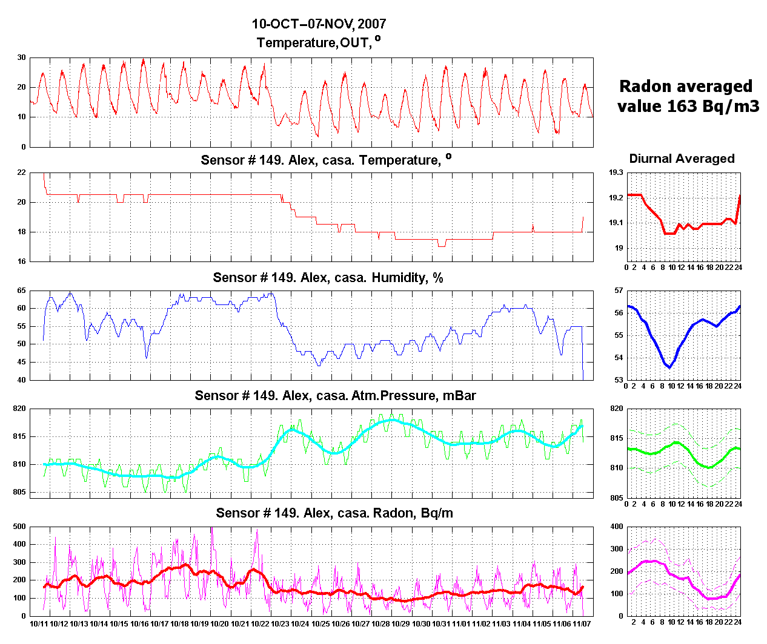
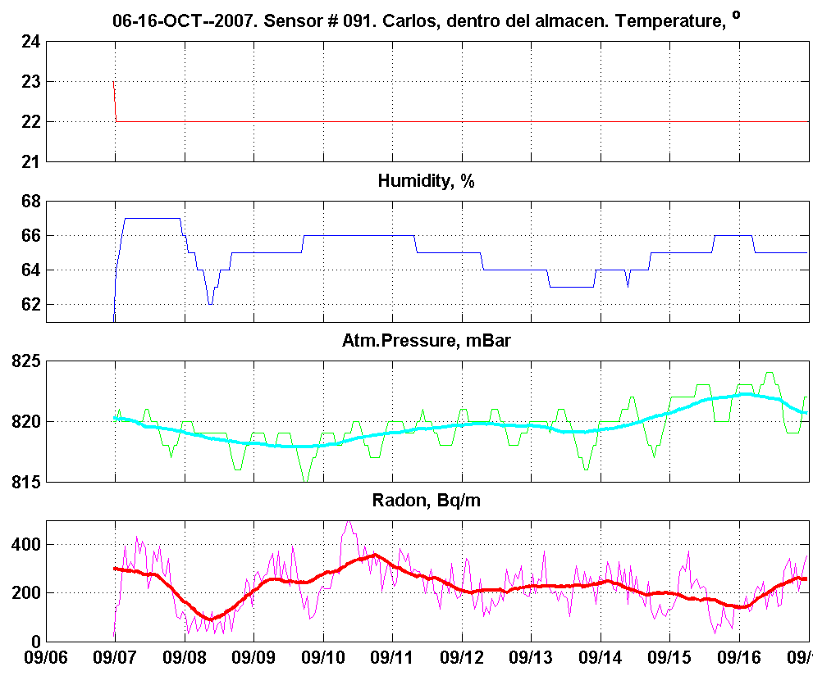
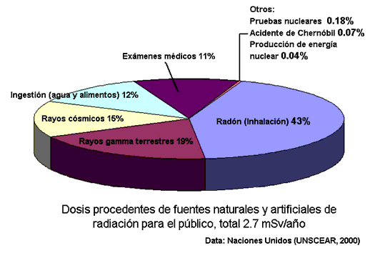
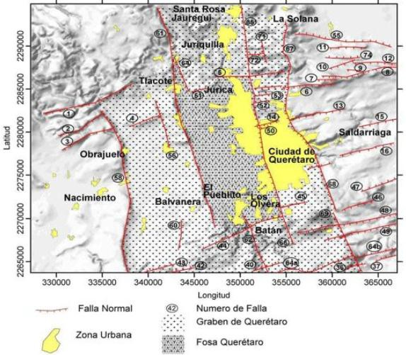
Potenciales Multiparamétricos Generados con la Ecuación Confluente de Heun
J.D. Custodio Diego¹, R. Gómez Aguilar², R. G. Ortega Cervantez², S. Tirado Guerra².
¹Departamento de Física, ESFM-Instituto Politécnico Nacional, Ciudad de México., México., Teléfono (55) 5729-6000 Ext. 55375 Fax (55) 5729-55015
²1Departamento de Ciencias Básicas, UAM Azcapotzalco, Ciudad de México., México., Teléfono (55) 53189494.
rha@azc.uam.mx
RESUMEN/ABSTRACT
Este artículo de divulgación pretende, por un lado, desglosar los elementos básicos para comprender lo que dice la hipótesis o conjetura dada por Bernhard Riemann (sintéticamente: las raíces no triviales de la función zeta tienen parte real igual a un 1⁄2) en su artículo Ueber die Anzahl der Primzahlen unter einer gegebenen Grösse (Sobre el Número de Primos menores a una Cantidad Dada) de 1859 y, por otro lado, la conexión íntima de esta hipótesis con el teorema de los números primos (el número de primos menores a una cantidad N es aproximadamente N/logN).
INTRODUCCIÓN
RESULTADOS
-Es un gas noble y radiactivo de este elemento todos sus isótopos son emisores de partículas alfa.
-El actinón (²¹⁹Rn), el torón (²²⁰Rn) y el radón (²²²Rn) tienen vidas medias de 3.9 seg, 54.5 seg y 3.824 días.
Sus productos son de las series radiactivas del uranio (²³⁵U), torio (²³²Th) y uranio (²³⁸U).
El ²²²Rn al descomponerse tiene mayor probabilidad de integrarse a los acuíferos y llegar a la atmósfera.
Las partículas radiactivas que el ²²²Rn emite pueden quedar atrapadas en los pulmones dañando los tejidos y provocar cáncer.
Fenómenos dinámicos influyen en los mecanismos de emanación y transporte del radón en el suelo a través de fallas y grietas en la corteza,
ANÁLISIS DE COMPONENTES PRINCIPALES O ANÁLISIS FACTORIAL (ACP)
La definición de los grupos se realizó mediante un Análisis de Conglomerados (Figura 2), empleando como medida de distancia métrica el Método de Ward’s 1-Pearson r y como técnica de agrupación, el método K-means (Jonson y Wichern, 1998). En el ACP, estos ejes representan agrupados los sitios de muestreo por periodo lo que permite observar que la ubicación de las casas se encuentran dentro de una misma fuente de emisión de radón.
Se realizaron mediciones de ²²²Rn en ambientes intramuros de 40 viviendas en la ciudad de Querétaro durante los meses de Marzo-Junio y Agosto-Noviembre durante el 2007, utilizando los detectores SCOUT (RSC) de SARAD. Los datos de ²²²Rn fueron tomados con un tiempo de integración de una hora, por varios días, considerando también mediciones de parámetros meteorológicos como: temperatura, humedad y presión barométrica, La Ciudad de Querétaro se localiza en una cuenca sedimentaria delimitada por volcanes y fallas localizada en la parte norte de la Faja Volcánica Transmexicana, dentro del graben del mismo nombre formado por la intersección de los sistemas de fallas regionales Taxco-San Miguel de Allende y el sistema Chapala-Tula (Trejo, 1989, Álaniz- Alvarez y otros, 2002). Dentro del Graben de Querétaro se centra una depresión, esta depresión es definida en su hombro poniente por las falla Tlacote (No. 61, N19ºW), y en la parte oriente por la falla 5 de Febrero (No 65- 66, N12ºW); al norte limita por la falla Jurica (No 5, N85ºW) y al sur por la Falla Lourdes (No. 44, N65ºW).(Figura 1) .
DISCUSION
Figura 3a. Serie de tiempo de variables meteorológicas sitio Juriquilla.
La ventilación, temperatura y humedad, son factores críticos en la determinación de los niveles de concentración de radón, además de la ubicación de la vivienda y de las fuentes internas de emisión. Las construcciones presentan geometrías distintas que dificultan estudiar los flujos de radón generados en su interior. Para la interpretación de los datos obtenidos, se utilizó la media aritmética, desviación estándar, mínimas y máximas concentraciones de radón. Las concentraciones máximas de radón obtenidas fueron de 403 Bq/m³ y 507 Bq/m³ en dos casa ubicadas en Juriquilla y Jurica, respectivamente. En las Figuras 3a y 3b se presentan los datos de temperatura, húmeda, presión y concentraciones de radón de ambos sitios. En general para este estudio las concentraciones de radón medidas se encuentran 3 a 4 veces por arriba de lo permisible por organismos Internacionales.
METODOLOGÍA
Tree Diagram f or 7 Variables Ward`s method
1-Pearson r
FUENTES DE EMISIÓN DE RADÓN EN INTRAMUROS
El radón puede penetrar en una vivienda a través de grietas en pisos, espacios entre las paredes de la construcción, espacios alrededor de las cañerías, cavidades en el interior de las paredes, suministro de agua y gas, etc.
2.5
Figura 3b. Serie de tiempo de variables meteorológicas sitio Jurica.
2.0
Linkage Distance
1.5
1.0
0.5
0.0
June September May
Abril Nov ember October March
Figura 2. Análisis de Conglomerados. Agrupamiento de los casas en relación al período de muestreo.
Figura 1. Orientación de las principales fallas geológicas que forman el graben de Querétaro, la ocurrencia de estas sugiere la presencia de estructuras geológicas sepultadas (Aguirre-Díaz et al. 2000).
CONCLUSIONES
REFERENICAS
El análisis entre la ubicación de las casas y la distancia con respecto a las Fallas geológicas mostró que no hay relación entre las concentraciones de radón encontradas y las Fallas. Con respecto a las variables medidas (temperatura, humedad y presión barométrica) se observó que no están asociadas a los niveles de concentración de radón determinados.
Los resultados obtenidos de radón para la mayoría de los sitios muestreados presentan valores de concentración por debajo de los límites permisibles por organismos Internacionales como la NCRP (National Council of Radiation Protection), EPA (Environmental Protection Agency), etc.
Las casas ubicadas en los sitios de Juriquilla y Jurica presentaron un comportamiento anómalo, esto puede estar ligado con las actividades de los habitantes de las casas o bien a la acumulación de radón debida a una ventilación poco adecuada.
Desde el punto de vista científico es recomendable continuar a futuro con estudios que involucren los procesos de dispersión y disipación del radón, tomando en cuenta las características de los sitios de muestreo y las actividades de los habitantes de las casas.
Es importante continuar con este estudio realizando un muestreo simultaneo de la medición del radón en ambientes intramuros y extramuros en diferentes periodos de muestreo para estimar una posible variación estacional (periodos secos y húmedos).
[1]D. J. Beebe, “Signal conversion (Book style with paper title and editor),” in Biomedical Digital Signal Processing, W. J. Tompkins, Ed. Englewood Cliffs, NJ: Prentice-Hall, 1993, ch. 3, pp. 61–74.
[2] M. Akay, Time Frequency and Wavelets in Biomedical Signal Processing (Book style). Piscataway, NJ: IEEE Press, 1998, pp. 123–135.
[3]G. B. Gentili, V. Tesi, M. Linari, and M. Marsili, “A versatile microwave plethysmograph for the monitoring of physiological parameters (Periodical style),” IEEE Trans. Biomed. Eng., vol. 49, no. 10, pp. 1204–1210, Oct. 2002.
[4]V. Medina, R. Valdes, J. Azpiroz, and E. Sacristan, “Title of paper if known,” unpublished. RP (National Council of Radiation Protection), EPA (Environmental Protection Agency), etc.

Slide 2
Estructura del contenido
La estructura se concreta en los siguientes apartados:
  a. Cabecera.- Como presentación del contenido que se desarrollará a continuación y lo suficientemente interesante para que atraiga la atención e informe del contenido y su autoría. En este apartado deberán figurar:
  - Título
  - Autores
  - Centro de trabajo de los autores
  b. Introducción que centre el trabajo, justifique su interés, enuncie las hipótesis y/o los objetivos del trabajo.
  c. Metodología empleada tanto en la adquisición como en el tratamiento de los datos.
  d. Resultados obtenidos dentro de la fase experimental.
  e. Discusión
  f. Conclusiones
  g Referencias bibliográficas
Tamaño: 90 cm de ancho X 140 cm alto
Fuentes
Las fuentes más adecuadas para elaborar un póster son las que se definen como técnicas, es decir, que no presentan adornos que puedan entorpecer su percepción a distancia y son lo suficientemente grandes como para que no haya que acercarse demasiado.
Así se recomienda la letra de trazo simple como Arial, Helvética, Tahoma, Verdana… aunque si son lo suficientemente grandes.
Si el texto es largo y está organizado en columnas se puede emplear también letra tipo Times. Se recomienda no utilizar más de tres tipos de fuentes diferentes en el póster: títulos, texto y pies de ilustración y que quede bien claro cual es la función de cada una de ellas.
Tamaño de las fuentes
Se recomiendan que empleemos, como mínimo, los siguientes tamaños:
 | Tamaño
Título. En negrita. | 54 puntos
Subtítulos o títulos intermedios | 48 puntos
Autores, filiación y otros datos | 30 puntos
Texto | 28 puntos
Pies de ilustración | 24 puntos

